Slide 1
MedCodeSearch 3.0
Präsentation von Jan Koch

Slide 2
Inhaltsverzeichnis
Teammitglieder
Firma und Projekt
1. Iteration
Vorgehensweise

Slide 3
Teammitglieder
Key Account Manager: Jan
Chief Deliverable Officer: Kevin
Quality Evangelists: Alessio, Marlene
Master Tracker: Filip

Slide 4

Firma
Eonum AG – evolving software
Schlanke Webtechnologien
Gesundheitswesen
Medizinische Kodierung
Überführung ärztlicher Dokumentation, klinischer Berichte, …
Suchdienst entwickelt

Slide 5


Projekt Requirements
Von Angular nach React umschreiben
Gleiches Design
Entfernen nicht benötigter Funktionen
Merken
Neue Auswahlfunktionen einfügen
MiGeL, AL, Medikamente
Mobile-tauglich

Slide 6
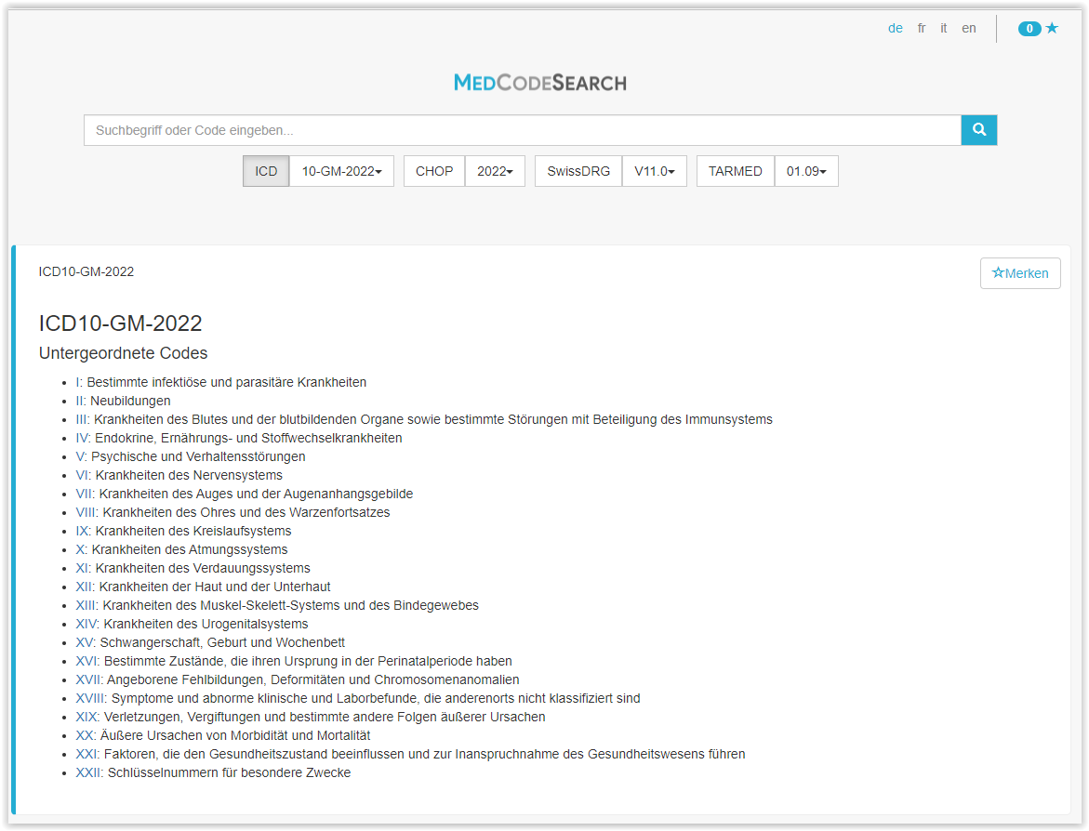

Slide 7
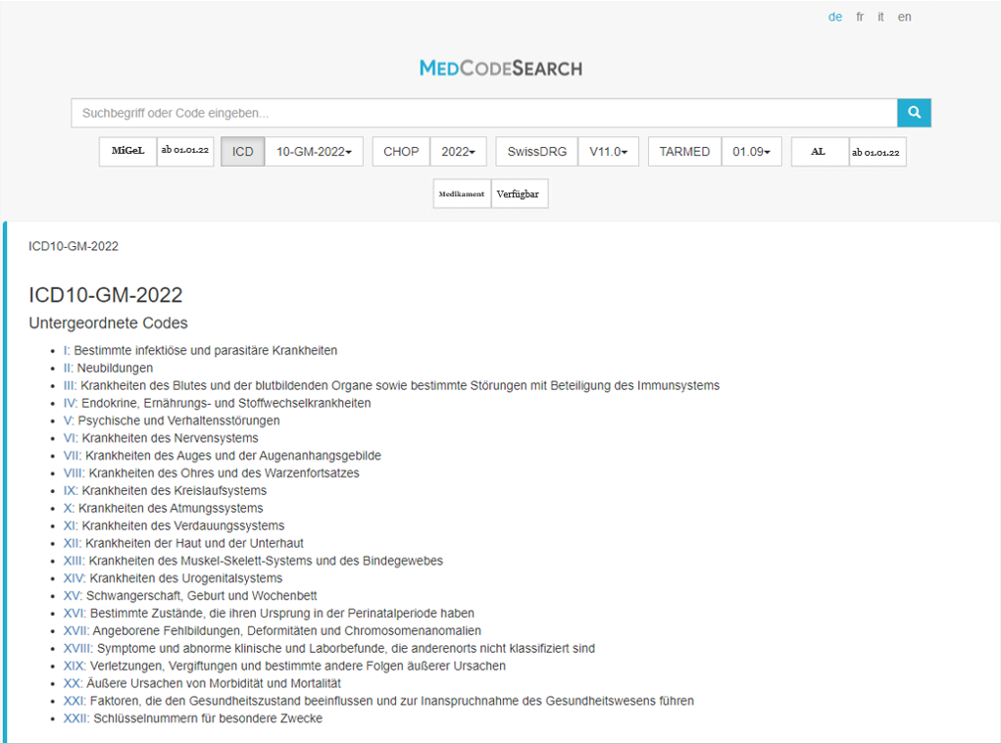

Slide 8
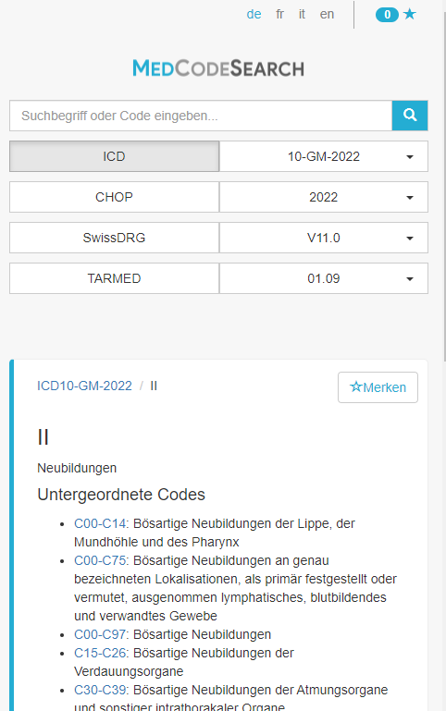

Slide 9
1. Iteration
Meetings mit den verschiedenen Parteien
Aufsetzen des Frontends
Einarbeiten in die Technologie
Aufteilen der Arbeit

Slide 10
Vorgehensweise
Wöchentliches Treffen mit dem Team
Wöchentliches Treffen mit dem Assistenten
Mit ersten Experimenten Versuche machen
Versuche eonum präsentieren

Slide 11

Fragen

